Slide 1
ImoAsist
Mentenanța asociației
în ImoAsist
Modul de lucru pentru locatari, echipa tehnică și conducerea asociației
Portal web pe calculator și telefon
imoasist.eu
01
Notes:
ImoAsist 0.2.0-rc.1. Funcționalități: docs/imoasist/04-manual-complet-ro.md, capitolele 1–48. Capturi reale din portal, cu date fictive. Capturile pe 8280 provin din mediul temporar de verificare. Capturile canonice provin din demo.imoasist.eu. Nu reprezintă promisiuni de rezultate financiare.

Slide 2
PRODUS
Responsabilități distincte
Locatarul semnalează problema și urmărește răspunsurile fără cont.
Tehnicianul execută intervenția atribuită și documentează rezultatul.
Managerul coordonează intervențiile. Membrul CEx urmărește cazurile și aprobă cheltuieli în plafonul desemnat.
Fiecare rol rămâne limitat la asociația ori lucrarea acordată.
ImoAsist | imoasist.eu
02
Notes:
ImoAsist 0.2.0-rc.1. Funcționalități: docs/imoasist/04-manual-complet-ro.md, capitolele 1–48. Capturi reale din portal, cu date fictive. Capturile pe 8280 provin din mediul temporar de verificare. Capturile canonice provin din demo.imoasist.eu. Nu reprezintă promisiuni de rezultate financiare.

Slide 3
CEx
Membrul CEx: acces și aprobări
Administratorul acordă acces la asociație. Membrul vede cazurile, costurile, fișierele interne și starea echipamentelor.
Rolul nu permite trierea, planificarea, editarea echipamentelor sau gestiunea stocului.
Pentru devize și achiziții, administratorul îl desemnează pe fiecare buget și stabilește plafonul individual.
Decizia este independentă de autor și verifică fondurile. Contul CEx cere MFA pe instanța asociației.
ImoAsist | imoasist.eu
03

Slide 4
LOCATAR
Fluxul locatarului
fără autentificare
Scanare QR, sesizare, urmărire și confirmarea rezultatului
imoasist.eu
04
Notes:
ImoAsist 0.2.0-rc.1. Funcționalități: docs/imoasist/04-manual-complet-ro.md, capitolele 1–48. Capturi reale din portal, cu date fictive. Capturile pe 8280 provin din mediul temporar de verificare. Capturile canonice provin din demo.imoasist.eu. Nu reprezintă promisiuni de rezultate financiare.

Slide 5
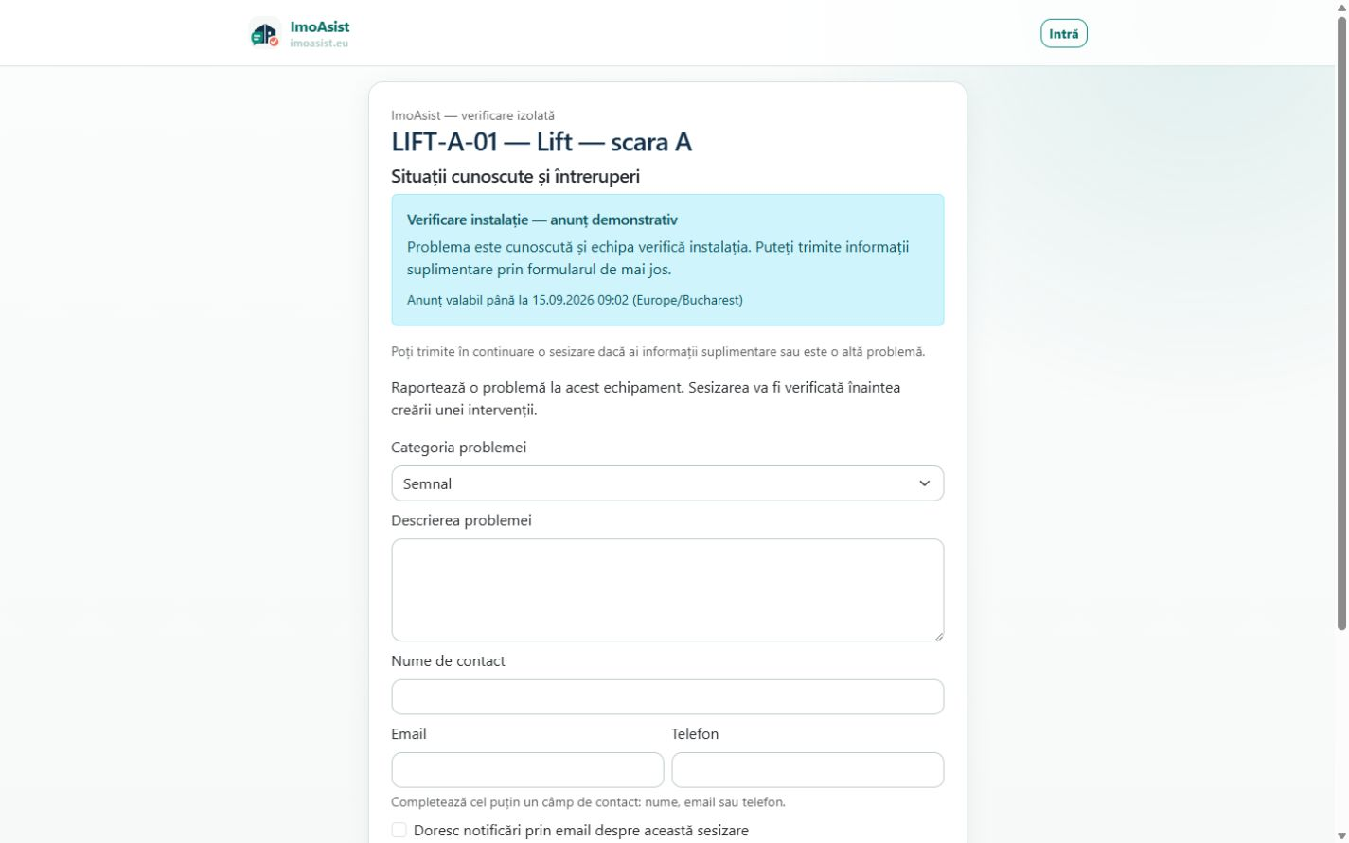
LOCATAR
1. Scanarea QR-ului de pe echipament
Telefonul deschide formularul echipamentului. Nu trebuie instalată o aplicație.
Anunțurile publicate și încă valabile arată situațiile deja cunoscute.
Formularul rămâne disponibil pentru o altă problemă sau informații noi.
Locatarul știe dacă echipa cunoaște deja incidentul.
ImoAsist | imoasist.eu
05
Notes:
ImoAsist 0.2.0-rc.1. Funcționalități: docs/imoasist/04-manual-complet-ro.md, capitolele 1–48. Capturi reale din portal, cu date fictive. Capturile pe 8280 provin din mediul temporar de verificare. Capturile canonice provin din demo.imoasist.eu. Nu reprezintă promisiuni de rezultate financiare. Fișier captură: qr-anunt-desktop.png.

Slide 6
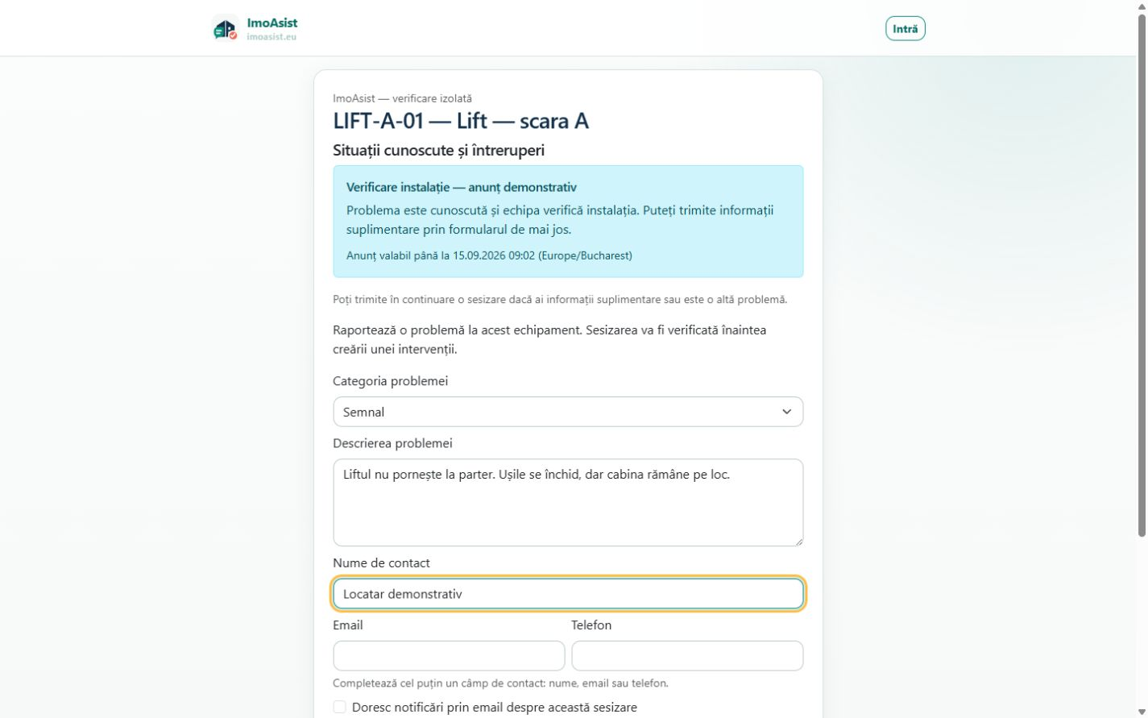
LOCATAR
2. Descrierea problemei
Locatarul alege categoria și descrie simptomele observate.
Completează cel puțin un contact. Poate adăuga o fotografie.
Emailul și abonarea la actualizări prin email sunt opționale.
Sesizarea păstrează legătura cu echipamentul corect.
ImoAsist | imoasist.eu
06
Notes:
ImoAsist 0.2.0-rc.1. Funcționalități: docs/imoasist/04-manual-complet-ro.md, capitolele 1–48. Capturi reale din portal, cu date fictive. Capturile pe 8280 provin din mediul temporar de verificare. Capturile canonice provin din demo.imoasist.eu. Nu reprezintă promisiuni de rezultate financiare. Fișier captură: locatar-formular-completat.png.

Slide 7
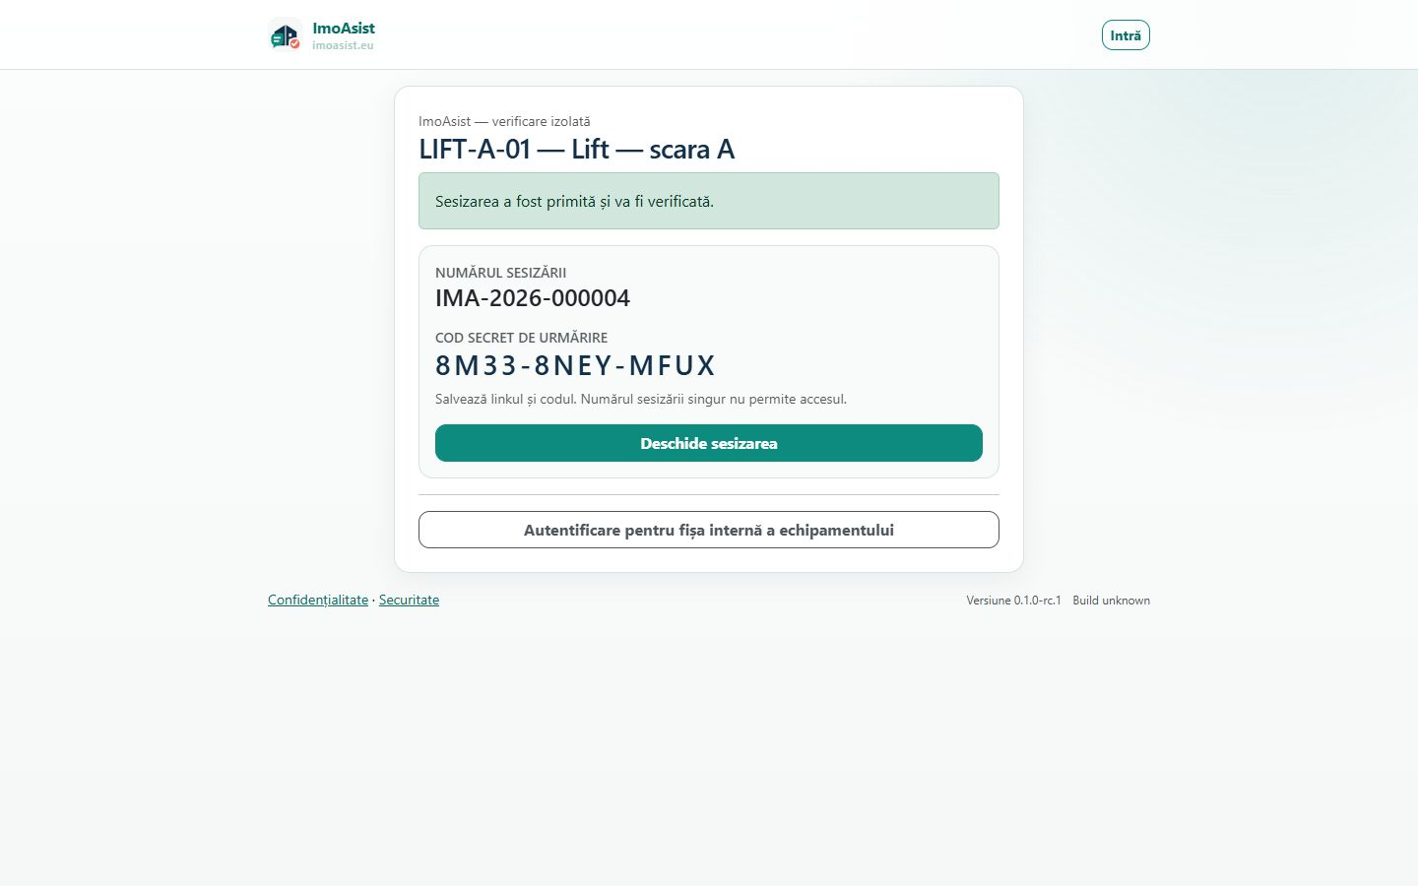
LOCATAR
3. Confirmarea și codul secret
După trimitere apar numărul sesizării și codul secret.
Butonul „Deschide sesizarea” conduce la linkul individual de urmărire.
Locatarul salvează linkul sau codul. Numărul simplu nu oferă acces.
Urmărire ulterioară fără crearea unui cont.
ImoAsist | imoasist.eu
07
Notes:
ImoAsist 0.2.0-rc.1. Funcționalități: docs/imoasist/04-manual-complet-ro.md, capitolele 1–48. Capturi reale din portal, cu date fictive. Capturile pe 8280 provin din mediul temporar de verificare. Capturile canonice provin din demo.imoasist.eu. Nu reprezintă promisiuni de rezultate financiare. Fișier captură: locatar-confirmare.png.

Slide 8
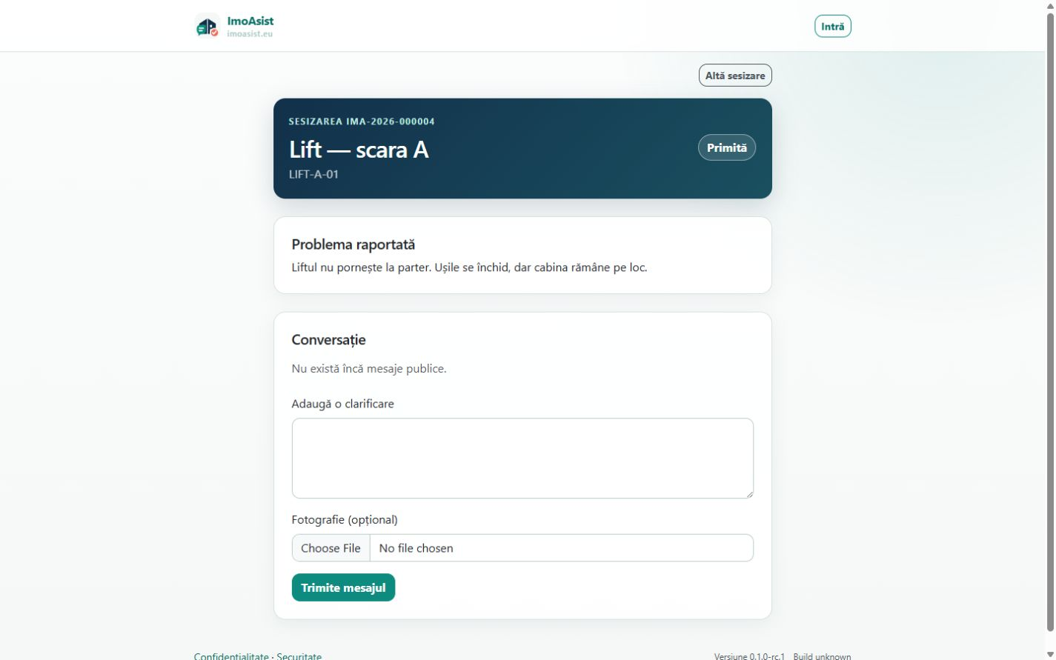
LOCATAR
4. Urmărirea stării
Linkul afișează problema raportată și starea curentă.
Același link se păstrează până la intervenție și închidere.
Locatarul poate trimite clarificări și fotografii până la închiderea sesizării.
Nu mai este necesar un telefon doar pentru a întreba starea.
ImoAsist | imoasist.eu
08
Notes:
ImoAsist 0.2.0-rc.1. Funcționalități: docs/imoasist/04-manual-complet-ro.md, capitolele 1–48. Capturi reale din portal, cu date fictive. Capturile pe 8280 provin din mediul temporar de verificare. Capturile canonice provin din demo.imoasist.eu. Nu reprezintă promisiuni de rezultate financiare. Fișier captură: locatar-urmarire-noua.png.

Slide 9
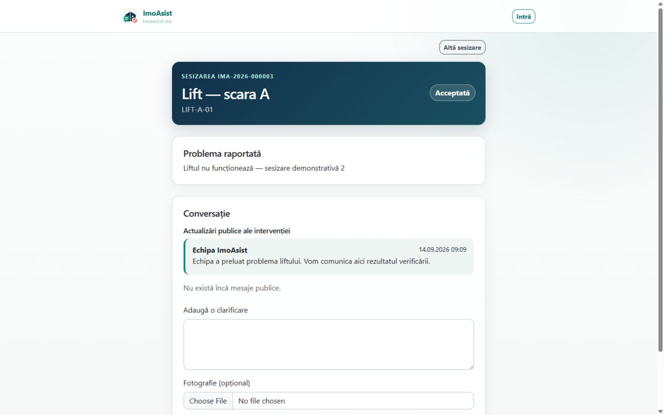
LOCATAR
5. Actualizări despre problema comună
Managerul poate lega sesizări diferite la aceeași intervenție.
Actualizările comune publicate explicit apar pe fiecare link individual.
Mesajele, contactele și fotografiile altor locatari nu se afișează.
O intervenție comună, cu acces individual pentru fiecare locatar.
ImoAsist | imoasist.eu
09
Notes:
ImoAsist 0.2.0-rc.1. Funcționalități: docs/imoasist/04-manual-complet-ro.md, capitolele 1–48. Capturi reale din portal, cu date fictive. Capturile pe 8280 provin din mediul temporar de verificare. Capturile canonice provin din demo.imoasist.eu. Nu reprezintă promisiuni de rezultate financiare. Fișier captură: grup-urmarire-locatar.png.

Slide 10
LOCATAR
6. Rezolvare și feedback
După execuție, starea poate indica „Rezolvată — în verificare”. Finalizarea tehnică nu este închiderea finală.
Prin același link, locatarul poate confirma rezultatul și oferi feedback după remediere.
După închidere, conversația devine read-only. Redeschiderea controlată permite continuarea remedierii.
Feedbackul locatarului nu înlocuiește recepția formală a asociației.
ImoAsist | imoasist.eu
10
Notes:
ImoAsist 0.2.0-rc.1. Funcționalități: docs/imoasist/04-manual-complet-ro.md, capitolele 1–48. Capturi reale din portal, cu date fictive. Capturile pe 8280 provin din mediul temporar de verificare. Capturile canonice provin din demo.imoasist.eu. Nu reprezintă promisiuni de rezultate financiare.

Slide 11
LOCATAR
Ce rămâne privat
Comentariile personalului sunt interne implicit. Numai publicarea explicită le face vizibile locatarului.
Linkul secret oferă acces la o singură sesizare. Nu este un cont pentru întregul portal.
Un mesaj comun public nu publică automat documentele de garanție, ofertele sau datele altor solicitanți.
Locatarul primește informația utilă, fără acces la dosarul intern.
ImoAsist | imoasist.eu
11
Notes:
ImoAsist 0.2.0-rc.1. Funcționalități: docs/imoasist/04-manual-complet-ro.md, capitolele 1–48. Capturi reale din portal, cu date fictive. Capturile pe 8280 provin din mediul temporar de verificare. Capturile canonice provin din demo.imoasist.eu. Nu reprezintă promisiuni de rezultate financiare.

Slide 12
TEHNICIAN
Fluxul tehnicianului
Lucrări atribuite, execuție documentată și predarea rezultatului
imoasist.eu
12
Notes:
ImoAsist 0.2.0-rc.1. Funcționalități: docs/imoasist/04-manual-complet-ro.md, capitolele 1–48. Capturi reale din portal, cu date fictive. Capturile pe 8280 provin din mediul temporar de verificare. Capturile canonice provin din demo.imoasist.eu. Nu reprezintă promisiuni de rezultate financiare.

Slide 13
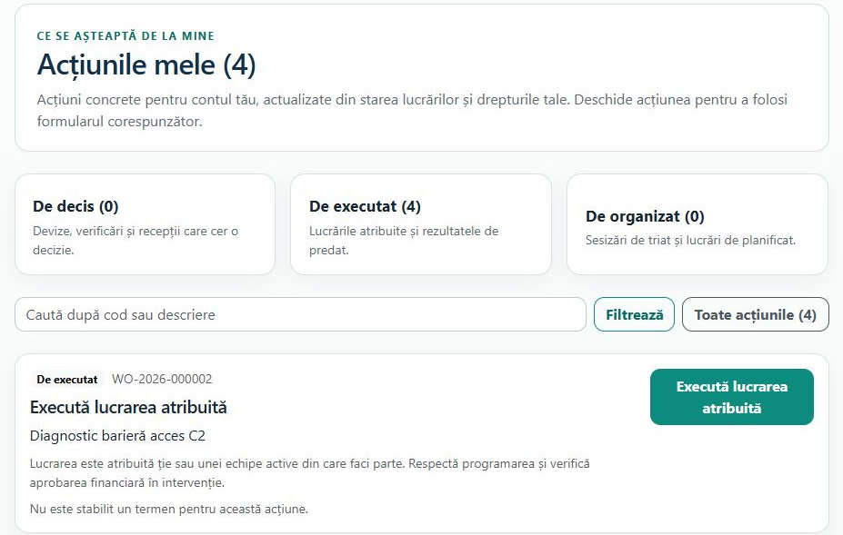
TEHNICIAN
1. Acțiunile mele
După autentificare, tehnicianul vede operațiile concrete din „De executat”.
Lista include lucrările atribuite direct sau prin echipă, cu programarea disponibilă.
Poate lucra în portalul web de pe telefon sau calculator.
Aplicațiile Android și iOS nu sunt obligatorii pentru acest flux.
ImoAsist | imoasist.eu
13
Notes:
ImoAsist 0.2.0-rc.1. Funcționalități: docs/imoasist/04-manual-complet-ro.md, capitolele 1–48. Capturi reale din portal, cu date fictive. Capturile pe 8280 provin din mediul temporar de verificare. Capturile canonice provin din demo.imoasist.eu. Nu reprezintă promisiuni de rezultate financiare. Fișier captură: C:\Users\georg\Documents\ChatGPT\imoasist.eu\.artifacts\goal-final-qa\technician-actions.png.

Slide 14
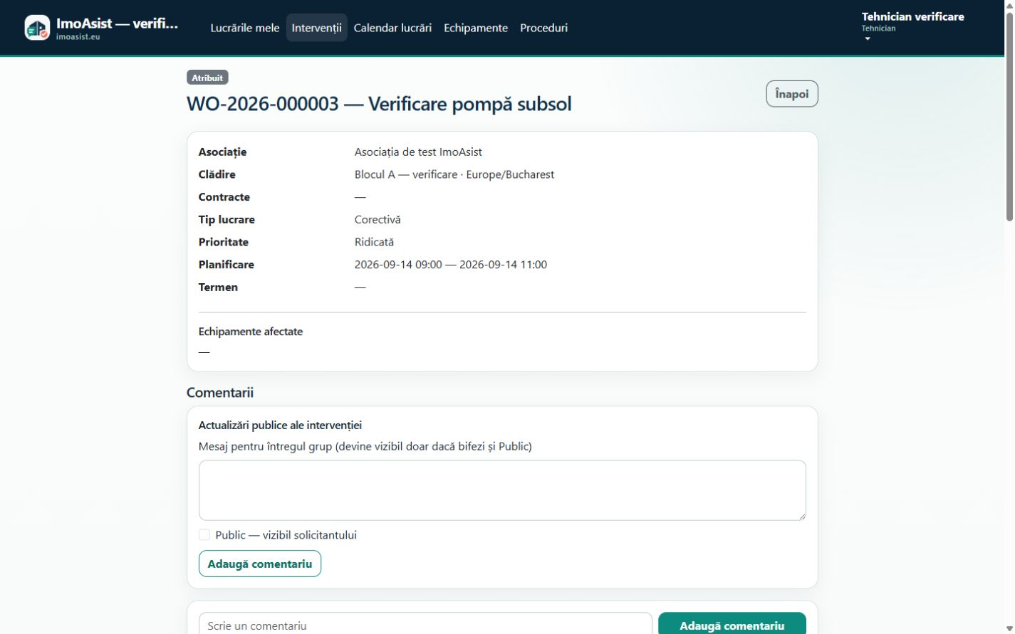
TEHNICIAN
2. Contextul intervenției
Deschide lucrarea și verifică problema, clădirea și echipamentele afectate.
Consultă planificarea, termenul și informațiile disponibile pentru rolul său.
Lucrează pe intervenția atribuită, nu aprobă financiar propria lucrare.
Contextul tehnic este în același loc cu execuția.
ImoAsist | imoasist.eu
14
Notes:
ImoAsist 0.2.0-rc.1. Funcționalități: docs/imoasist/04-manual-complet-ro.md, capitolele 1–48. Capturi reale din portal, cu date fictive. Capturile pe 8280 provin din mediul temporar de verificare. Capturile canonice provin din demo.imoasist.eu. Nu reprezintă promisiuni de rezultate financiare. Fișier captură: tehnician-interventie.png.

Slide 15
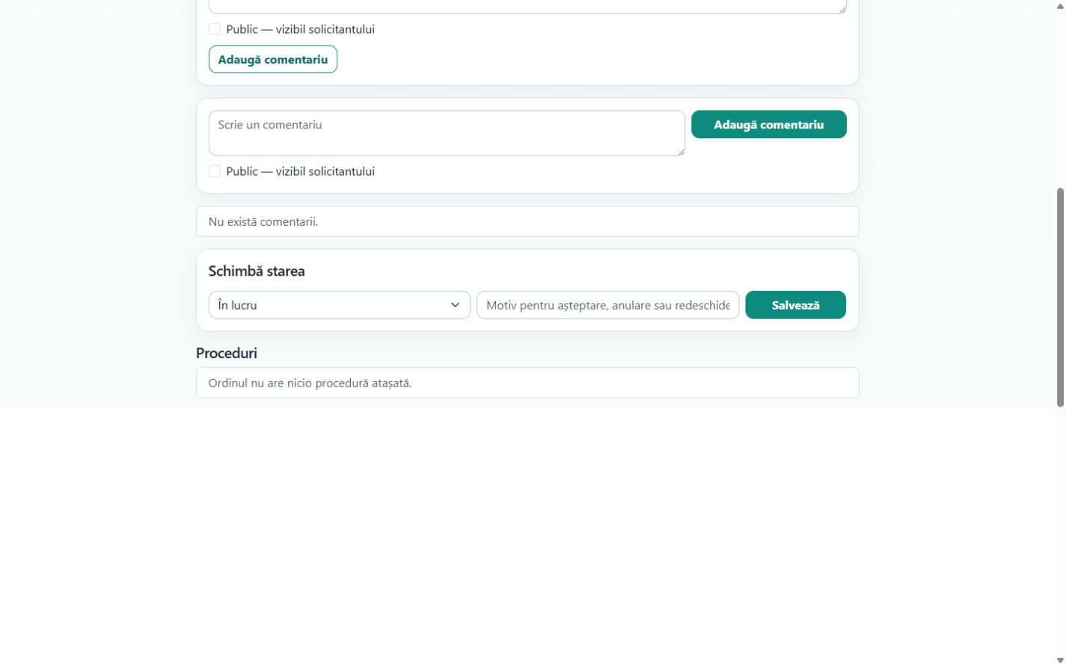
TEHNICIAN
3. Începerea execuției
Trece lucrarea în „În lucru” când începe activitatea.
Dacă politica impune deviz aprobat, aprobarea trebuie să existe înaintea execuției.
Stările și acțiunile disponibile depind de rol și de situația intervenției.
Managerul poate urmări lucrările începute.
ImoAsist | imoasist.eu
15
Notes:
ImoAsist 0.2.0-rc.1. Funcționalități: docs/imoasist/04-manual-complet-ro.md, capitolele 1–48. Capturi reale din portal, cu date fictive. Capturile pe 8280 provin din mediul temporar de verificare. Capturile canonice provin din demo.imoasist.eu. Nu reprezintă promisiuni de rezultate financiare. Fișier captură: tehnician-executie.png.

Slide 16
TEHNICIAN
4. Procedura de lucru
Managerul atașează procedura publicată necesară intervenției. Execuția folosește versiunea atașată.
Tehnicianul completează pașii și valorile cerute, inclusiv verificările și măsurătorile configurate.
Poate atașa dovezi la pasul concret. Cerințele obligatorii controlează finalizarea procedurii.
Procedurile asociației pot fi create, modificate și versionate în portal.
ImoAsist | imoasist.eu
16
Notes:
ImoAsist 0.2.0-rc.1. Funcționalități: docs/imoasist/04-manual-complet-ro.md, capitolele 1–48. Capturi reale din portal, cu date fictive. Capturile pe 8280 provin din mediul temporar de verificare. Capturile canonice provin din demo.imoasist.eu. Nu reprezintă promisiuni de rezultate financiare.

Slide 17
TEHNICIAN
5. Dovezi și timp de lucru
Fotografiile și documentele pot fi marcate „Înainte”, „După” sau „General”. Sunt interne implicit.
Pontajul înregistrează activitatea, deplasarea și pauzele. Înregistrările manuale cer justificarea prevăzută.
Piesele utilizate și costurile înregistrate alimentează istoricul intervenției și al echipamentului.
Rezultatul rămâne documentat, nu doar descris verbal.
ImoAsist | imoasist.eu
17
Notes:
ImoAsist 0.2.0-rc.1. Funcționalități: docs/imoasist/04-manual-complet-ro.md, capitolele 1–48. Capturi reale din portal, cu date fictive. Capturile pe 8280 provin din mediul temporar de verificare. Capturile canonice provin din demo.imoasist.eu. Nu reprezintă promisiuni de rezultate financiare.

Slide 18
TEHNICIAN
6. Oprire temporară sau blocaj
Dacă lucrarea nu poate continua, tehnicianul folosește „În așteptare” și completează motivul.
Coordonatorul vede situația și poate organiza reluarea. Pauza SLA depinde de politica configurată.
Comentariile rămân interne dacă autorul nu bifează explicit „Public”.
Problemele de execuție apar în istoricul aceleiași lucrări.
ImoAsist | imoasist.eu
18
Notes:
ImoAsist 0.2.0-rc.1. Funcționalități: docs/imoasist/04-manual-complet-ro.md, capitolele 1–48. Capturi reale din portal, cu date fictive. Capturile pe 8280 provin din mediul temporar de verificare. Capturile canonice provin din demo.imoasist.eu. Nu reprezintă promisiuni de rezultate financiare.

Slide 19
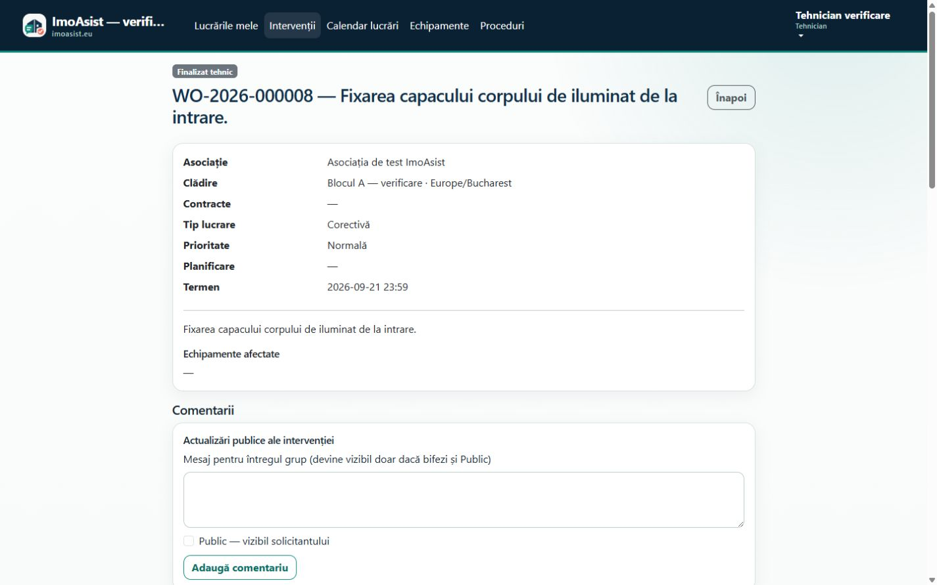
TEHNICIAN
7. Finalizarea tehnică
După remediere, tehnicianul completează rezultatul și finalizează tehnic lucrarea.
Managerul verifică predarea. Asociația poate cere și recepție formală.
Tehnicianul nu recepționează propria execuție în numele asociației.
„Finalizat tehnic” și „Închis” sunt etape diferite.
ImoAsist | imoasist.eu
19
Notes:
ImoAsist 0.2.0-rc.1. Funcționalități: docs/imoasist/04-manual-complet-ro.md, capitolele 1–48. Capturi reale din portal, cu date fictive. Capturile pe 8280 provin din mediul temporar de verificare. Capturile canonice provin din demo.imoasist.eu. Nu reprezintă promisiuni de rezultate financiare. Fișier captură: tehnician-finalizat.png.

Slide 20
TEHNICIAN
8. Corectarea rezervelor
Dacă recepția constată o deficiență, managerul planifică o lucrare de corectare cu termen propriu.
Tehnicianul execută și finalizează tehnic acea corectare, cu dovezi și observații.
Reprezentantul autorizat confirmă separat rezolvarea rezervei. Finalizarea tehnică nu o confirmă automat.
Corectările nu se pierd într-un comentariu al lucrării vechi.
ImoAsist | imoasist.eu
20
Notes:
ImoAsist 0.2.0-rc.1. Funcționalități: docs/imoasist/04-manual-complet-ro.md, capitolele 1–48. Capturi reale din portal, cu date fictive. Capturile pe 8280 provin din mediul temporar de verificare. Capturile canonice provin din demo.imoasist.eu. Nu reprezintă promisiuni de rezultate financiare.

Slide 21
MANAGER
Fluxul managerului
de mentenanță
Triaj, planificare, control financiar, prestatori și închidere
imoasist.eu
21
Notes:
ImoAsist 0.2.0-rc.1. Funcționalități: docs/imoasist/04-manual-complet-ro.md, capitolele 1–48. Capturi reale din portal, cu date fictive. Capturile pe 8280 provin din mediul temporar de verificare. Capturile canonice provin din demo.imoasist.eu. Nu reprezintă promisiuni de rezultate financiare.

Slide 22
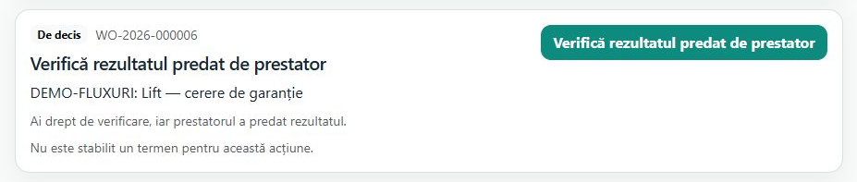
MANAGER
1. Ce se așteaptă de la mine
Managerul intră în „Acțiunile mele”: de decis, de executat și de organizat.
Fiecare intrare explică operația, motivul și termenul, dacă există.
Predarea prestatorului apare pentru verificare. Deschiderea ei nu aprobă și nu închide automat lucrarea.
Prioritățile zilnice sunt vizibile imediat.
ImoAsist | imoasist.eu
22
Notes:
ImoAsist 0.2.0-rc.1. Funcționalități: docs/imoasist/04-manual-complet-ro.md, capitolele 1–48. Capturi reale din portal, cu date fictive. Capturile pe 8280 provin din mediul temporar de verificare. Capturile canonice provin din demo.imoasist.eu. Nu reprezintă promisiuni de rezultate financiare. Fișier captură: C:\Users\georg\Documents\ChatGPT\imoasist.eu\.artifacts\goal-final-qa\manager-actions-provider-review.png.

Slide 23
MANAGER
Lista personală și privirea de ansamblu
Filtrează categoria sau caută după cod și descriere. Contoarele numără acțiuni curente, nu toate intervențiile.
Devizul apare doar aprobatorului eligibil, cu mandat și limite suficiente, independent de autor.
„Privire de ansamblu” rămâne în meniu pentru situația generală a clădirilor. Acțiunile rezolvate dispar din lista personală.
Fiecare persoană vede operațiile pe care le poate realiza.
ImoAsist | imoasist.eu
23
Notes:
ImoAsist 0.2.0-rc.1. Funcționalități: docs/imoasist/04-manual-complet-ro.md, capitolele 1–48. Capturi reale din portal, cu date fictive. Capturile pe 8280 provin din mediul temporar de verificare. Capturile canonice provin din demo.imoasist.eu. Nu reprezintă promisiuni de rezultate financiare.

Slide 24
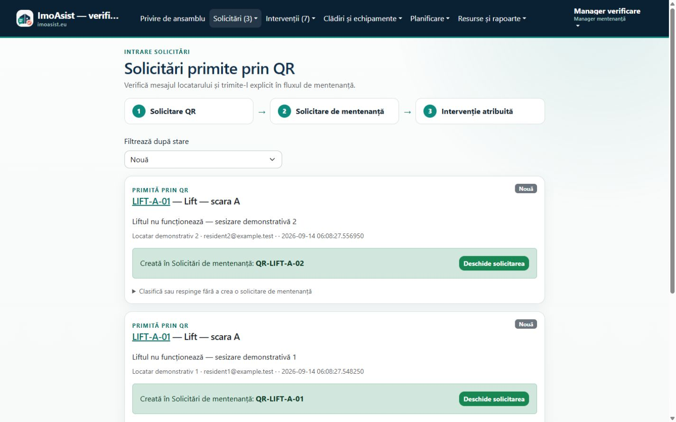
MANAGER
2. Preluarea sesizărilor QR
Managerul sau dispecerul verifică descrierea, echipamentul și informațiile de contact.
Poate cere clarificări sau poate respinge justificat o solicitare nevalidă.
Dispecerul poate face triajul în limita drepturilor sale, fără o trecere obligatorie prin manager.
Sesizarea este evaluată înainte de a produce o lucrare.
ImoAsist | imoasist.eu
24
Notes:
ImoAsist 0.2.0-rc.1. Funcționalități: docs/imoasist/04-manual-complet-ro.md, capitolele 1–48. Capturi reale din portal, cu date fictive. Capturile pe 8280 provin din mediul temporar de verificare. Capturile canonice provin din demo.imoasist.eu. Nu reprezintă promisiuni de rezultate financiare. Fișier captură: manager-qr.png.

Slide 25
MANAGER
3. Planificare acum sau mai târziu
Pentru o problemă urgentă, „Planifică acum” creează intervenția și permite continuarea operațională.
Pentru o lucrare care poate aștepta, acceptarea în coada „Lucrări de planificat” păstrează solicitarea pentru organizare ulterioară.
O solicitare acceptată poate deveni ulterior intervenție direct din pagina sa. Crearea nu aprobă automat cheltuielile.
Prioritizarea nu obligă managerul să programeze imediat fiecare sesizare.
ImoAsist | imoasist.eu
25
Notes:
ImoAsist 0.2.0-rc.1. Funcționalități: docs/imoasist/04-manual-complet-ro.md, capitolele 1–48. Capturi reale din portal, cu date fictive. Capturile pe 8280 provin din mediul temporar de verificare. Capturile canonice provin din demo.imoasist.eu. Nu reprezintă promisiuni de rezultate financiare.

Slide 26
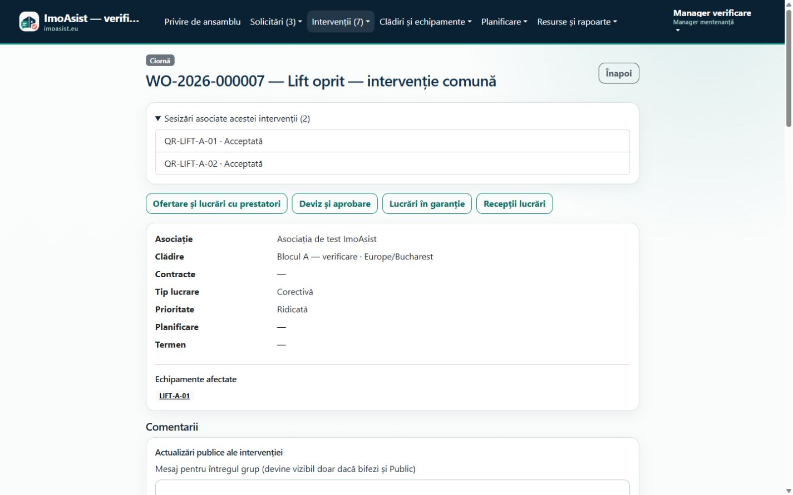
MANAGER
4. Gruparea aceleiași probleme
Managerul asociază explicit sesizarea la o intervenție activă din aceeași clădire.
Lista intervenției păstrează sesizările asociate și propriile lor linkuri.
Sesizarea grupată nu mai produce o a doua lucrare de planificat.
Mai mulți locatari pot urmări aceeași remediere.
ImoAsist | imoasist.eu
26
Notes:
ImoAsist 0.2.0-rc.1. Funcționalități: docs/imoasist/04-manual-complet-ro.md, capitolele 1–48. Capturi reale din portal, cu date fictive. Capturile pe 8280 provin din mediul temporar de verificare. Capturile canonice provin din demo.imoasist.eu. Nu reprezintă promisiuni de rezultate financiare. Fișier captură: manager-interventie-comuna.png.

Slide 27
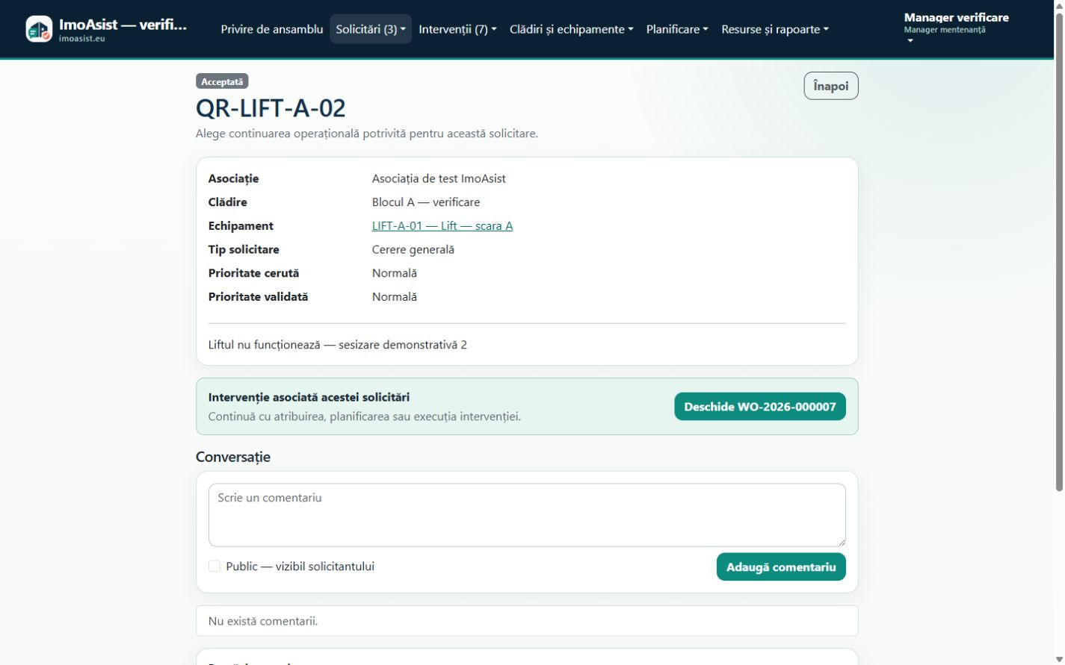
MANAGER
5. Continuitatea solicitării
Pagina solicitării arată intervenția asociată și permite deschiderea ei directă.
Managerul continuă cu atribuirea și planificarea, fără conversii repetate.
Istoricul păstrează decizia de asociere.
Se poate urmări legătura dintre sesizare și intervenție.
ImoAsist | imoasist.eu
27
Notes:
ImoAsist 0.2.0-rc.1. Funcționalități: docs/imoasist/04-manual-complet-ro.md, capitolele 1–48. Capturi reale din portal, cu date fictive. Capturile pe 8280 provin din mediul temporar de verificare. Capturile canonice provin din demo.imoasist.eu. Nu reprezintă promisiuni de rezultate financiare. Fișier captură: manager-solicitare-grupata.png.

Slide 28
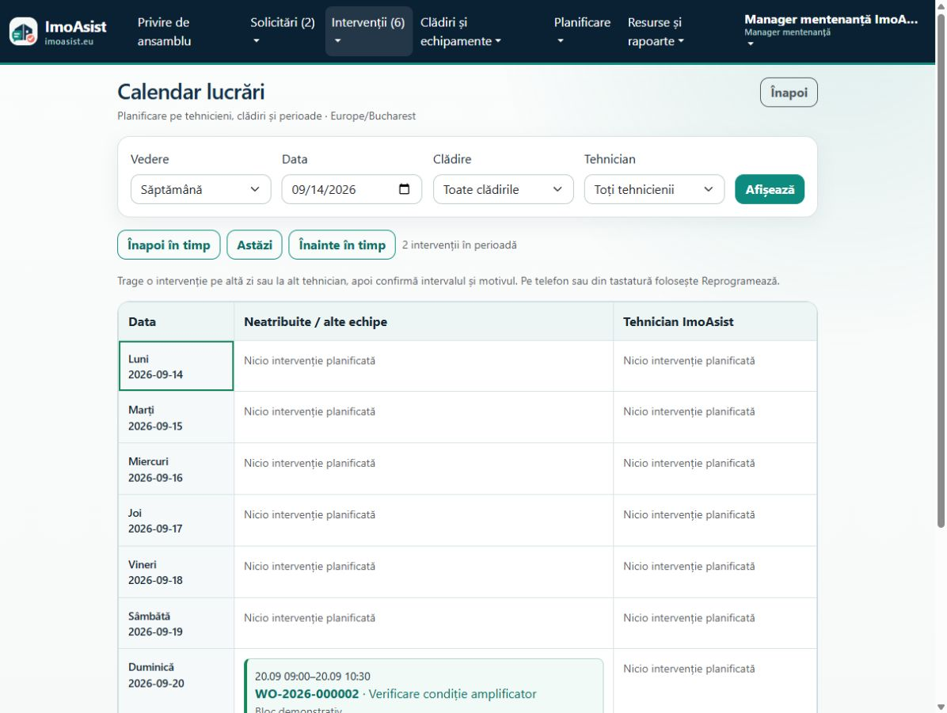
MANAGER
6. Calendar vizual
Calendarul oferă vederi pe zi, săptămână și lună, inclusiv organizarea pe tehnician.
Managerul urmărește intervalele și suprapunerile și poate reprograma lucrările.
Reprogramarea verifică drepturile și versiunea actuală a intervenției.
Disponibilitatea echipei susține programarea urgențelor.
ImoAsist | imoasist.eu
28
Notes:
ImoAsist 0.2.0-rc.1. Funcționalități: docs/imoasist/04-manual-complet-ro.md, capitolele 1–48. Capturi reale din portal, cu date fictive. Capturile pe 8280 provin din mediul temporar de verificare. Capturile canonice provin din demo.imoasist.eu. Nu reprezintă promisiuni de rezultate financiare. Fișier captură: demo-public-calendar-desktop.png.

Slide 29
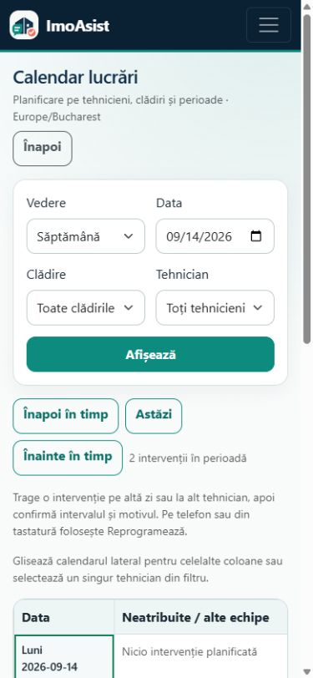
MANAGER
Calendarul pe telefon
Calendarul rămâne accesibil în portalul web de pe telefon.
Vederile ample se derulează în propriul container, fără a lărgi întreaga pagină.
Intervalele pot fi urmărite și în deplasare.
Aceleași date de planificare pe calculator și mobil.
ImoAsist | imoasist.eu
29
Notes:
ImoAsist 0.2.0-rc.1. Funcționalități: docs/imoasist/04-manual-complet-ro.md, capitolele 1–48. Capturi reale din portal, cu date fictive. Capturile pe 8280 provin din mediul temporar de verificare. Capturile canonice provin din demo.imoasist.eu. Nu reprezintă promisiuni de rezultate financiare. Fișier captură: demo-public-calendar-mobile.png.

Slide 30
MANAGER
7. Atribuirea și pregătirea lucrării
Managerul poate atribui direct unui tehnician sau unei echipe, în domeniul de acces permis.
Consultă calificările, disponibilitatea și capacitatea. Derogările necesare trebuie justificate.
Atașează procedurile și stabilește intervalul, termenul și prioritatea înaintea execuției.
Coordonarea și execuția au responsabilități clare.
ImoAsist | imoasist.eu
30
Notes:
ImoAsist 0.2.0-rc.1. Funcționalități: docs/imoasist/04-manual-complet-ro.md, capitolele 1–48. Capturi reale din portal, cu date fictive. Capturile pe 8280 provin din mediul temporar de verificare. Capturile canonice provin din demo.imoasist.eu. Nu reprezintă promisiuni de rezultate financiare.

Slide 31
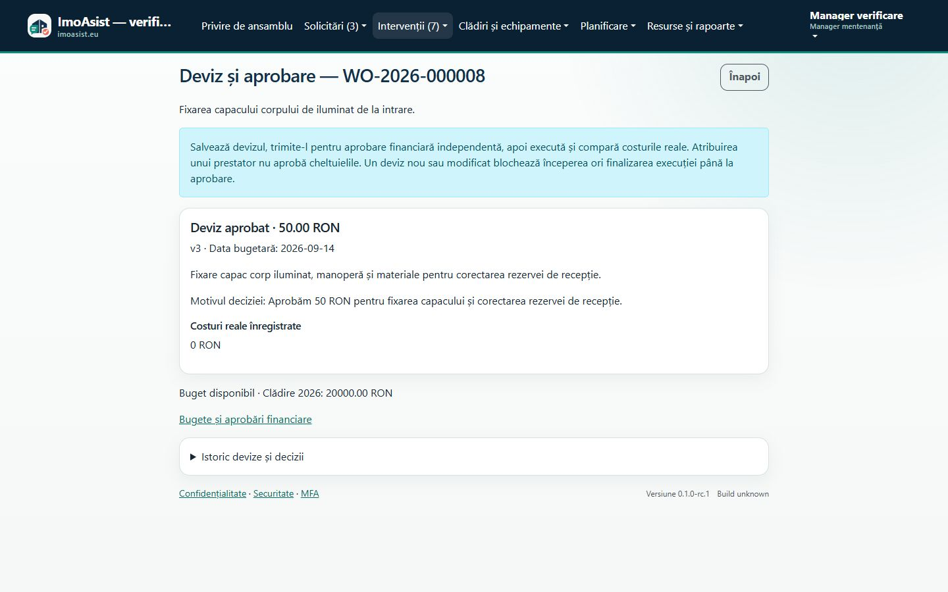
MANAGER
8. Deviz și aprobare independentă
Managerul salvează devizul estimat și îl trimite pentru aprobare.
Membrul CEx desemnat poate aproba și peste pragul managerului, în plafonul său și cu fonduri disponibile.
Decizia verifică toate bugetele aplicabile, versiunea și interdicția autoaprobării.
Atribuirea lucrării nu înseamnă aprobarea cheltuielii.
ImoAsist | imoasist.eu
31
Notes:
ImoAsist 0.2.0-rc.1. Funcționalități: docs/imoasist/04-manual-complet-ro.md, capitolele 1–48. Capturi reale din portal, cu date fictive. Capturile pe 8280 provin din mediul temporar de verificare. Capturile canonice provin din demo.imoasist.eu. Nu reprezintă promisiuni de rezultate financiare. Fișier captură: manager-deviz-aprobat.png.

Slide 32
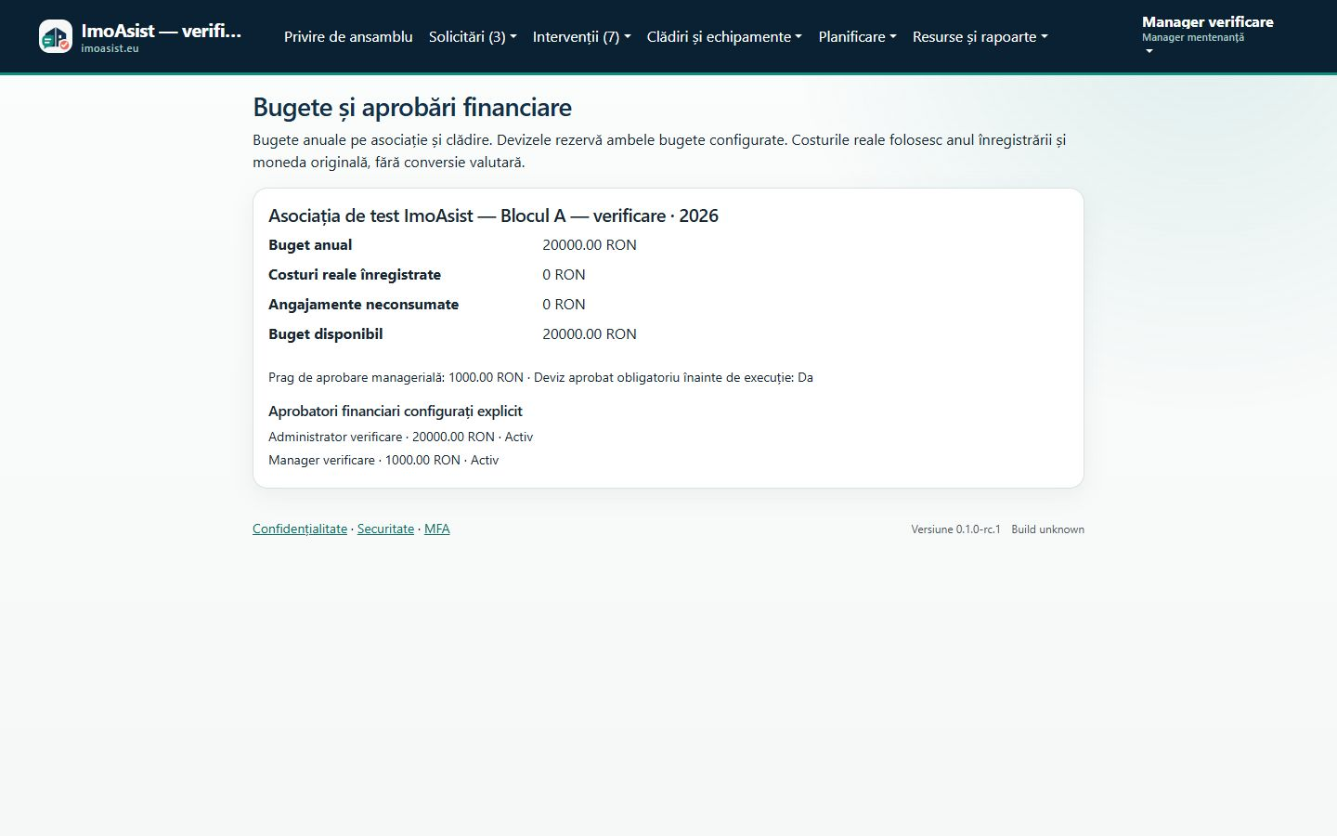
MANAGER
9. Bugetele asociației și clădirii
Devizele și achizițiile folosesc bugetul asociației și, când există, pe cel al clădirii.
Aprobarea achiziției rezervă suma. Recepția pieselor înregistrează cheltuiala reală.
Returul ajustează cheltuiala. Consumul piesei rămâne cost al lucrării, fără dublare în buget.
Bugetul arată cheltuieli, angajamente și disponibil.
ImoAsist | imoasist.eu
32
Notes:
ImoAsist 0.2.0-rc.1. Funcționalități: docs/imoasist/04-manual-complet-ro.md, capitolele 1–48. Capturi reale din portal, cu date fictive. Capturile pe 8280 provin din mediul temporar de verificare. Capturile canonice provin din demo.imoasist.eu. Nu reprezintă promisiuni de rezultate financiare. Fișier captură: manager-bugete.png.

Slide 33
MANAGER
10. Lucrări cu prestatori externi
Managerul invită un prestator configurat, comunicând explicit instrucțiunile destinate lui.
Prestatorul trimite oferta. Managerul alege și atribuie, iar aprobarea financiară rămâne separată.
Prestatorul acceptă lucrarea, execută și predă rezultatul. Managerul verifică predarea înaintea închiderii.
Prestatorul vede doar intervențiile pentru care are acces dedicat.
ImoAsist | imoasist.eu
33
Notes:
ImoAsist 0.2.0-rc.1. Funcționalități: docs/imoasist/04-manual-complet-ro.md, capitolele 1–48. Capturi reale din portal, cu date fictive. Capturile pe 8280 provin din mediul temporar de verificare. Capturile canonice provin din demo.imoasist.eu. Nu reprezintă promisiuni de rezultate financiare.

Slide 34
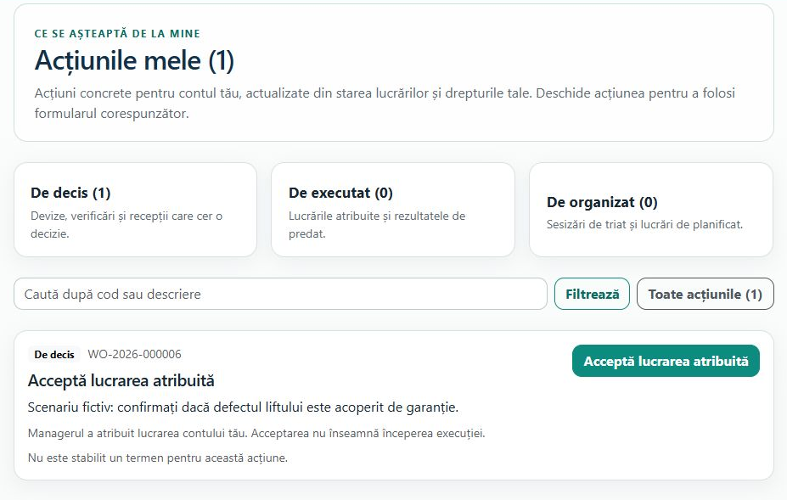
MANAGER
Acceptarea prin contul prestatorului
Prestatorul primește „Acceptă lucrarea atribuită” în propriile acțiuni.
După acceptare urmează începerea execuției și predarea rezultatului, ca operații distincte.
După predare, operația de verificare revine managerului.
Responsabilitatea se transferă între participanți, în același flux.
ImoAsist | imoasist.eu
34
Notes:
ImoAsist 0.2.0-rc.1. Funcționalități: docs/imoasist/04-manual-complet-ro.md, capitolele 1–48. Capturi reale din portal, cu date fictive. Capturile pe 8280 provin din mediul temporar de verificare. Capturile canonice provin din demo.imoasist.eu. Nu reprezintă promisiuni de rezultate financiare. Fișier captură: C:\Users\georg\Documents\ChatGPT\imoasist.eu\.artifacts\goal-final-qa\provider-actions.png.

Slide 35
MANAGER
11. Solicitarea remedierii în garanție
Managerul selectează documentul și revizia de referință, data constatării și condițiile comunicate prestatorului.
Fișierul complet rămâne nepartajat implicit. Valabilitatea documentului nu confirmă singură acoperirea problemei.
Prestatorul acceptă sau refuză justificat cererea. Istoricul păstrează decizia și condițiile.
Garanția devine un flux urmărit, nu doar un document în arhivă.
ImoAsist | imoasist.eu
35
Notes:
ImoAsist 0.2.0-rc.1. Funcționalități: docs/imoasist/04-manual-complet-ro.md, capitolele 1–48. Capturi reale din portal, cu date fictive. Capturile pe 8280 provin din mediul temporar de verificare. Capturile canonice provin din demo.imoasist.eu. Nu reprezintă promisiuni de rezultate financiare.

Slide 36
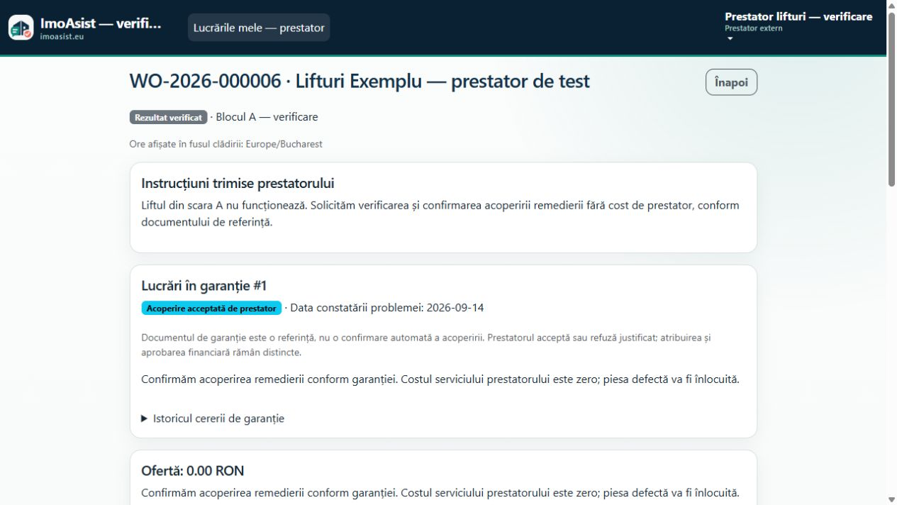
MANAGER
12. Acceptarea acoperirii de garanție
Acceptarea poate produce o ofertă de prestator cu valoarea zero.
Managerul atribuie, iar aprobarea independentă se păstrează dacă politica o cere.
Costurile reale nu se șterg. Refuzul sau retragerea nu permit folosirea unei acoperiri inexistente.
Garanția nu ocolește controlul financiar.
ImoAsist | imoasist.eu
36
Notes:
ImoAsist 0.2.0-rc.1. Funcționalități: docs/imoasist/04-manual-complet-ro.md, capitolele 1–48. Capturi reale din portal, cu date fictive. Capturile pe 8280 provin din mediul temporar de verificare. Capturile canonice provin din demo.imoasist.eu. Nu reprezintă promisiuni de rezultate financiare. Fișier captură: garantie-prestator-detail.png.

Slide 37
MANAGER
13. Verificare tehnică și recepție
Tehnicianul sau prestatorul predă rezultatul. Managerul verifică îndeplinirea lucrării.
Recepția formală aparține unui reprezentant autorizat al asociației, desemnat separat pe clădire și perioadă.
O cerere de recepție deja trimisă trebuie soluționată înainte de închidere, chiar dacă politica generală este opțională.
Execuția, coordonarea și acceptarea asociației nu se confundă.
ImoAsist | imoasist.eu
37
Notes:
ImoAsist 0.2.0-rc.1. Funcționalități: docs/imoasist/04-manual-complet-ro.md, capitolele 1–48. Capturi reale din portal, cu date fictive. Capturile pe 8280 provin din mediul temporar de verificare. Capturile canonice provin din demo.imoasist.eu. Nu reprezintă promisiuni de rezultate financiare.

Slide 38
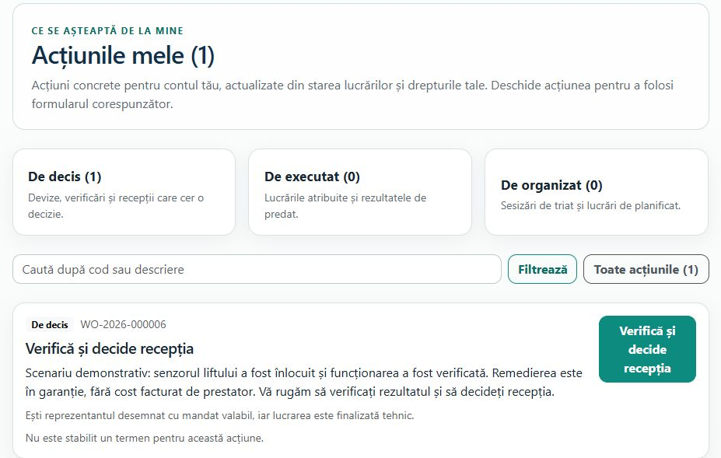
MANAGER
Recepția în acțiunile reprezentantului
Reprezentantul desemnat primește „Verifică și decide recepția”.
Vede rezultatul comunicat explicit, nu contextul intern al managerului.
După decizie, acțiunea sa dispare. Închiderea revine managerului, după verificarea condițiilor.
Mandatul asociației rămâne separat de execuție și coordonare.
ImoAsist | imoasist.eu
38
Notes:
ImoAsist 0.2.0-rc.1. Funcționalități: docs/imoasist/04-manual-complet-ro.md, capitolele 1–48. Capturi reale din portal, cu date fictive. Capturile pe 8280 provin din mediul temporar de verificare. Capturile canonice provin din demo.imoasist.eu. Nu reprezintă promisiuni de rezultate financiare. Fișier captură: C:\Users\georg\Documents\ChatGPT\imoasist.eu\.artifacts\goal-final-qa\beneficiary-actions-reception.png.

Slide 39
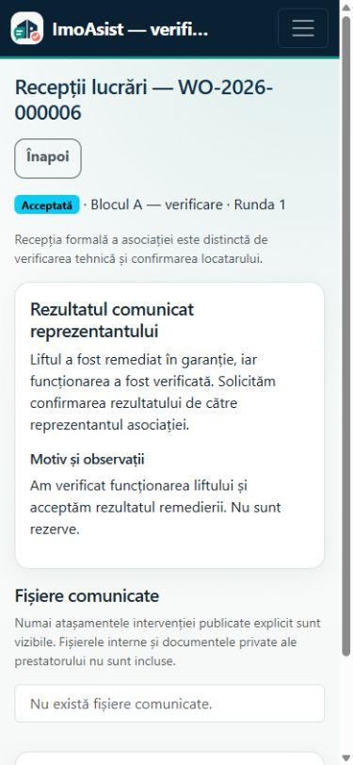
MANAGER
14. Decizia reprezentantului asociației
Reprezentantul se autentifică și consultă rezultatul comunicat.
Poate accepta, accepta cu rezerve sau refuza, cu observațiile necesare.
Nu vede automat comentariile interne, ofertele private sau documentul complet de garanție.
Recepția poate fi făcută și de pe telefon.
ImoAsist | imoasist.eu
39
Notes:
ImoAsist 0.2.0-rc.1. Funcționalități: docs/imoasist/04-manual-complet-ro.md, capitolele 1–48. Capturi reale din portal, cu date fictive. Capturile pe 8280 provin din mediul temporar de verificare. Capturile canonice provin din demo.imoasist.eu. Nu reprezintă promisiuni de rezultate financiare. Fișier captură: garantie-receptie-acceptata-mobil.png.

Slide 40
MANAGER
15. Recepție cu rezerve
Reprezentantul descrie fiecare deficiență și termenul de corectare.
Managerul planifică o lucrare urmărită pentru fiecare rezervă deschisă. Închiderea principală nu înseamnă că rezervele sunt rezolvate.
După finalizarea tehnică a corectării, reprezentantul confirmă separat rezolvarea. Un ciclu nou păstrează propriile runde.
Deficiențele constatate au responsabilitate și termen propriu.
ImoAsist | imoasist.eu
40
Notes:
ImoAsist 0.2.0-rc.1. Funcționalități: docs/imoasist/04-manual-complet-ro.md, capitolele 1–48. Capturi reale din portal, cu date fictive. Capturile pe 8280 provin din mediul temporar de verificare. Capturile canonice provin din demo.imoasist.eu. Nu reprezintă promisiuni de rezultate financiare.

Slide 41
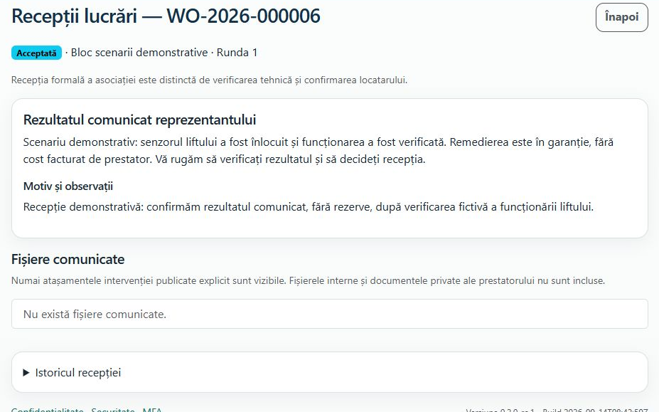
MANAGER
Remedierea în garanție până la recepție
Acoperirea acceptată a fost urmată de deviz aprobat independent și execuția prestatorului.
Managerul a verificat predarea și a solicitat recepția asociației.
Reprezentantul a acceptat rezultatul. Managerul a închis apoi intervenția.
Un dosar urmărit de la cererea de garanție până la închidere.
ImoAsist | imoasist.eu
41
Notes:
ImoAsist 0.2.0-rc.1. Funcționalități: docs/imoasist/04-manual-complet-ro.md, capitolele 1–48. Capturi reale din portal, cu date fictive. Capturile pe 8280 provin din mediul temporar de verificare. Capturile canonice provin din demo.imoasist.eu. Nu reprezintă promisiuni de rezultate financiare. Fișier captură: C:\Users\georg\Documents\ChatGPT\imoasist.eu\.artifacts\goal-final-qa\warranty-reception-accepted.png.

Slide 42
PRODUS
Notificări și acțiuni fără confuzie
În „Contul meu → Notificări”, fiecare persoană alege Email și Portal pentru „Acțiuni care necesită atenția mea”.
Portalul funcționează fără email. Emailul necesită SMTP configurat; celelalte acțiuni sunt detectate periodic de worker.
Marcarea notificării drept citită nu aprobă și nu execută lucrarea. Operația se confirmă în formularul dedicat.
Lista curentă rămâne reperul pentru ce este încă de făcut.
ImoAsist | imoasist.eu
42
Notes:
ImoAsist 0.2.0-rc.1. Funcționalități: docs/imoasist/04-manual-complet-ro.md, capitolele 1–48. Capturi reale din portal, cu date fictive. Capturile pe 8280 provin din mediul temporar de verificare. Capturile canonice provin din demo.imoasist.eu. Nu reprezintă promisiuni de rezultate financiare.

Slide 43
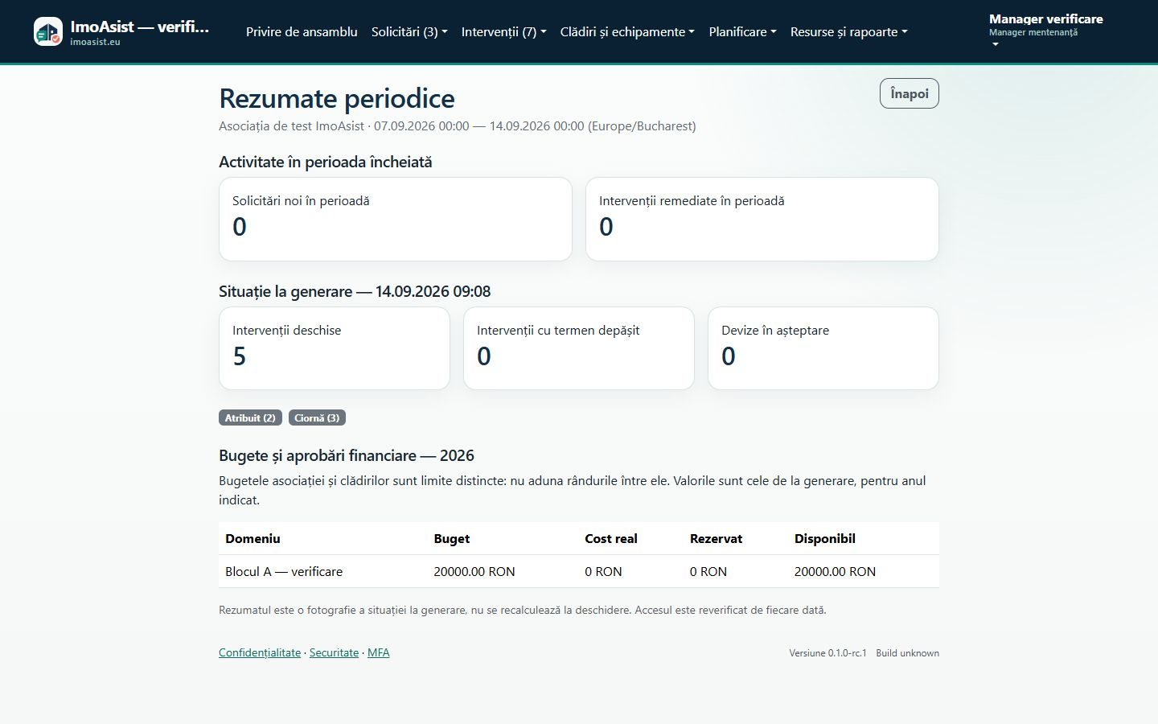
MANAGER
16. Rezumate periodice pentru conducere
Abonamentele configurate generează rezumate săptămânale sau lunare.
Raportul arată activitatea perioadei încheiate și situația la generare, inclusiv bugetele.
Accesul se reverifică la deschidere și livrare. Raportul nu se recalculează la fiecare vizualizare.
Conducerea urmărește restanțele fără a inspecta fiecare intervenție.
ImoAsist | imoasist.eu
43
Notes:
ImoAsist 0.2.0-rc.1. Funcționalități: docs/imoasist/04-manual-complet-ro.md, capitolele 1–48. Capturi reale din portal, cu date fictive. Capturile pe 8280 provin din mediul temporar de verificare. Capturile canonice provin din demo.imoasist.eu. Nu reprezintă promisiuni de rezultate financiare. Fișier captură: manager-rezumat.png.

Slide 44
MANAGER
17. Configurarea inițială ghidată
Asistentul conduce administratorul prin clădiri, echipamente, utilizatori, proceduri și planuri, până la QR-uri.
Configurațiile-model pentru instalații uzuale pot fi editate înainte de aplicare.
Ulterior, echipamentele, procedurile și utilizatorii se administrează individual în portal sau prin importurile disponibile.
O asociație poate porni organizat, fără completarea tuturor datelor din memorie.
ImoAsist | imoasist.eu
44
Notes:
ImoAsist 0.2.0-rc.1. Funcționalități: docs/imoasist/04-manual-complet-ro.md, capitolele 1–48. Capturi reale din portal, cu date fictive. Capturile pe 8280 provin din mediul temporar de verificare. Capturile canonice provin din demo.imoasist.eu. Nu reprezintă promisiuni de rezultate financiare.

Slide 45
MANAGER
18. Prevenție și istoric
Planurile preventive generează intervenții după recurența configurată și procedura aleasă.
Dosarul echipamentului păstrează documentele și istoricul. Exportul CSV/PDF oferă inventar filtrat și etichete cu denumirea sub QR.
Contractele și politicile SLA stabilesc termenele de răspuns și rezolvare pentru lucrările relevante.
Portalul susține și prevenția, nu doar tratarea sesizărilor.
ImoAsist | imoasist.eu
45
Notes:
ImoAsist 0.2.0-rc.1. Funcționalități: docs/imoasist/04-manual-complet-ro.md, capitolele 1–48. Capturi reale din portal, cu date fictive. Capturile pe 8280 provin din mediul temporar de verificare. Capturile canonice provin din demo.imoasist.eu. Nu reprezintă promisiuni de rezultate financiare.

Slide 46
PRODUS
Controlul accesului și al informației
Fiecare asociație folosește un ansamblu izolat, cu propria bază de date, fișiere, secrete și backupuri.
Rolurile și granturile limitează accesul. CEx vede dosarele asociației, dar poate modifica numai deciziile financiare permise.
Aprobările cer desemnare pe buget, plafon și audit. Fișierele interne nu apar pe linkul QR al locatarului.
Matricea drepturilor: imoasist.eu/drepturi.html
ImoAsist | imoasist.eu
46
Notes:
ImoAsist 0.2.0-rc.1. Funcționalități: docs/imoasist/04-manual-complet-ro.md, capitolele 1–48. Capturi reale din portal, cu date fictive. Capturile pe 8280 provin din mediul temporar de verificare. Capturile canonice provin din demo.imoasist.eu. Nu reprezintă promisiuni de rezultate financiare.

Slide 47
PRODUS
Testarea portalului demonstrativ
Adresa publică: https://demo.imoasist.eu/login
În „Acces demonstrativ”, alege Manager, Dispecer, Tehnician sau Beneficiar, apoi apasă „Intră”.
Datele sunt fictive. CEx și administratorul nu au link public de autentificare automată. Nu încărca date reale.
Manual complet: imoasist.eu/assets/ImoAsist-manual-utilizare-ro-editia6.pdf
ImoAsist | imoasist.eu
47
Notes:
ImoAsist 0.2.0-rc.1. Funcționalități: docs/imoasist/04-manual-complet-ro.md, capitolele 1–48. Capturi reale din portal, cu date fictive. Capturile pe 8280 provin din mediul temporar de verificare. Capturile canonice provin din demo.imoasist.eu. Nu reprezintă promisiuni de rezultate financiare.

Slide 48
ImoAsist
ImoAsist pentru
asociația ta
Sesizări urmărite de locatari
Lucrări documentate de echipă
Decizii controlate de asociație
imoasist.eu • demo.imoasist.eu
imoasist.eu
48
Notes:
ImoAsist 0.2.0-rc.1. Funcționalități: docs/imoasist/04-manual-complet-ro.md, capitolele 1–48. Capturi reale din portal, cu date fictive. Capturile pe 8280 provin din mediul temporar de verificare. Capturile canonice provin din demo.imoasist.eu. Nu reprezintă promisiuni de rezultate financiare.

Slide 49
EXPORT QR
Exportul echipamentelor și etichetelor
Administratorul și managerul aleg toate rezultatele filtrate sau numai echipamentele selectate.
Filtre după amplasare, denumire, cod, categorie, stare, QR activ și data adăugării.
CSV pentru inventar. PDF cu QR-ul existent, denumirea sub el, codul și amplasarea.
Ghid: imoasist.eu/ghid-export-echipamente-qr.html
ImoAsist | imoasist.eu
49
Notes:
Flux publicat pe demo la 1 octombrie 2026. Exportul nu rotește codurile QR.

Slide 50
CONSULTARE MCP
Consultarea datelor din aplicația AI
Întrebări despre acțiuni, termene, echipamente, documente și bugetele permise contului.
Autentificare individuală OAuth. Rolul și domeniul se verifică la fiecare apel. Sursele duc la portal.
Deciziile și modificările se fac în portal. Conexiunea se revocă din meniul contului → Conexiuni AI.
Demo: demo.imoasist.eu/mcp. Verificarea în conturile ChatGPT și Claude este în curs.
ImoAsist | imoasist.eu
50
Notes:
Serverul demo, OAuth/PKCE și SDK-ul oficial au trecut probele HTTPS. Testul în conturile ChatGPT și Claude rămâne de efectuat. Ghid: https://imoasist.eu/ghid-conectare-mcp.html

